Slide 1
Mapping기능을 가진 최단거리 로봇
24-1 김태욱
24-1 박진호

Slide 2
Mapping기능을 가진 최단거리 로봇 ?

Slide 3
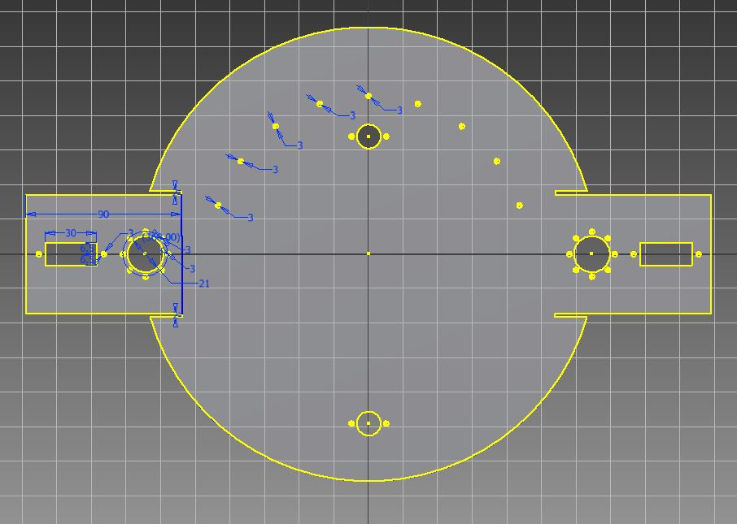
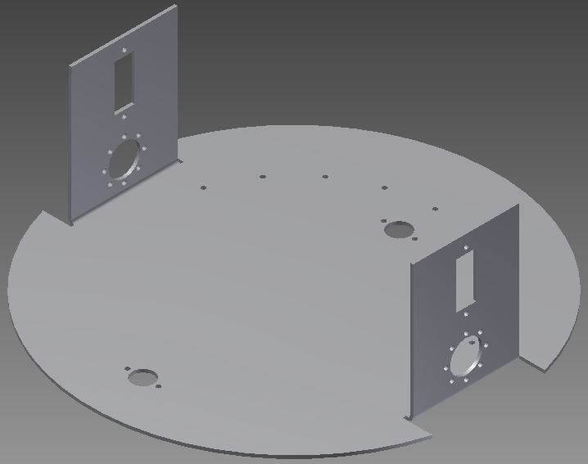
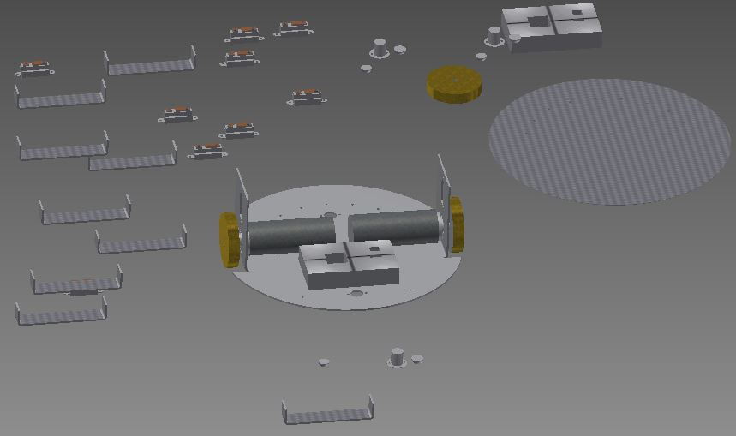
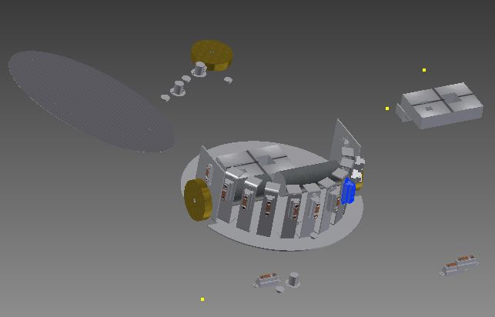
기구부 설계

Slide 4
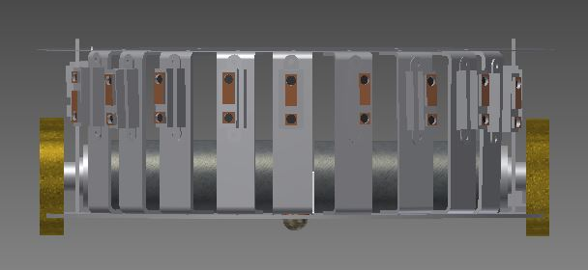
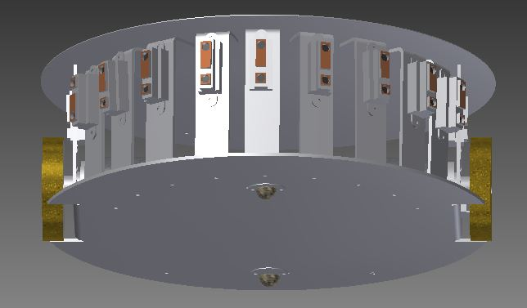
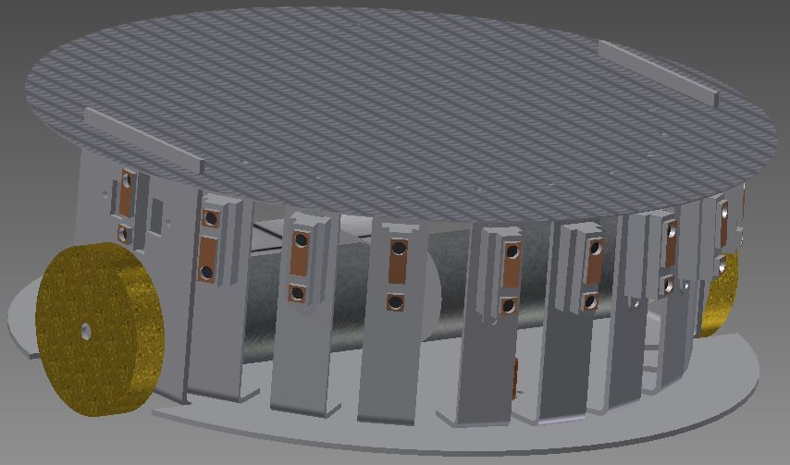
기구부 설계

Slide 5
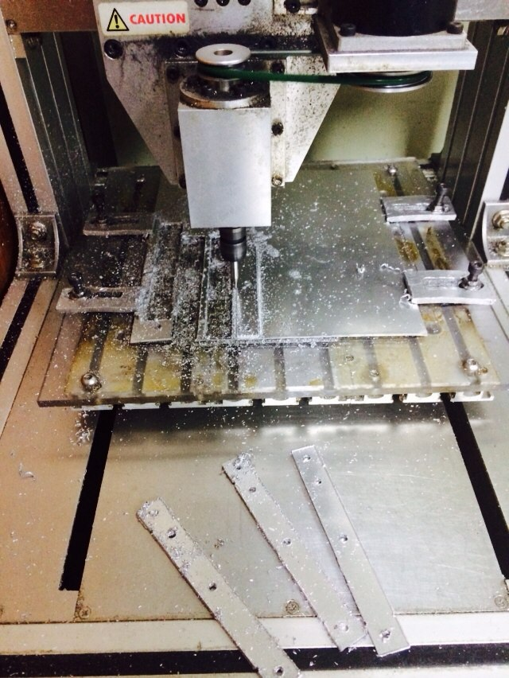
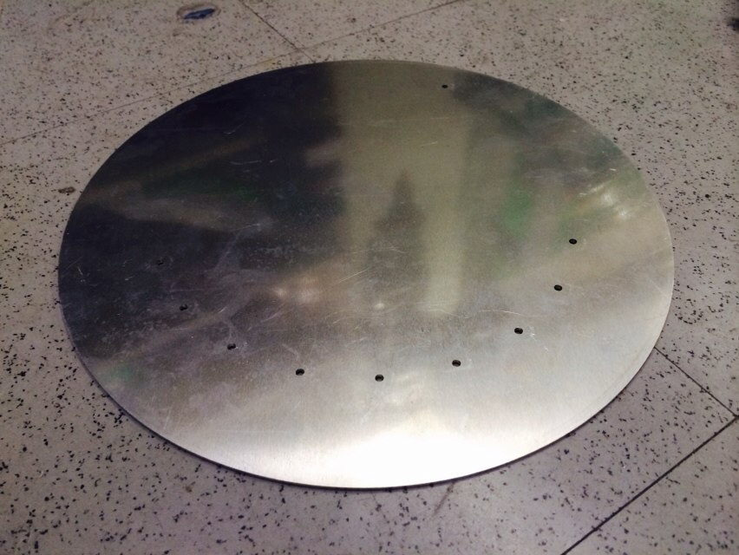
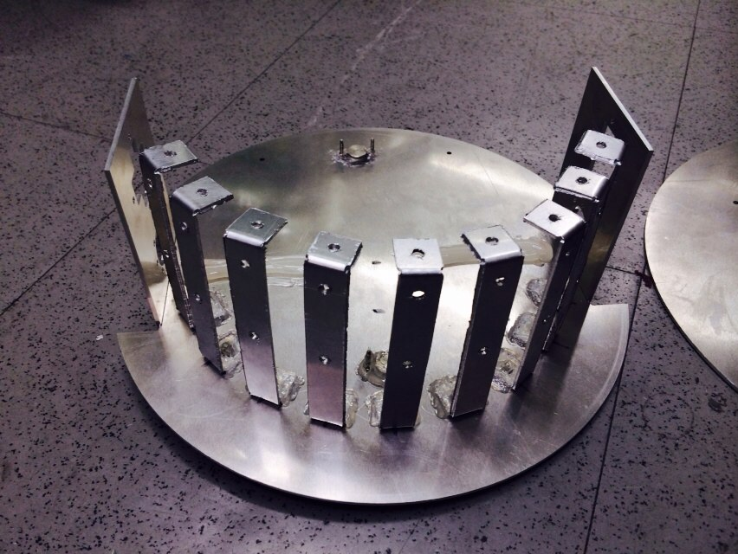
CNC가공(알루미늄커팅), 제작

Slide 6
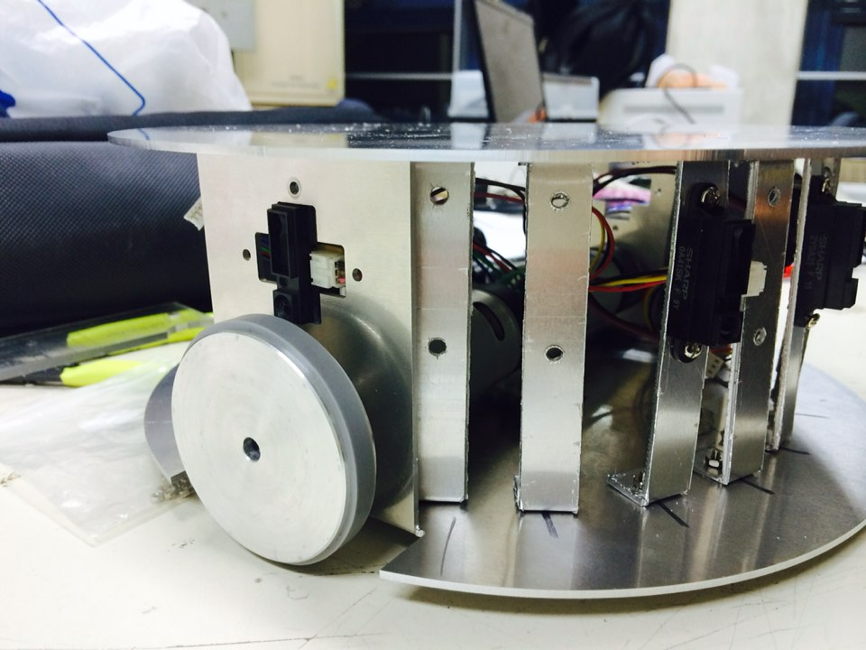
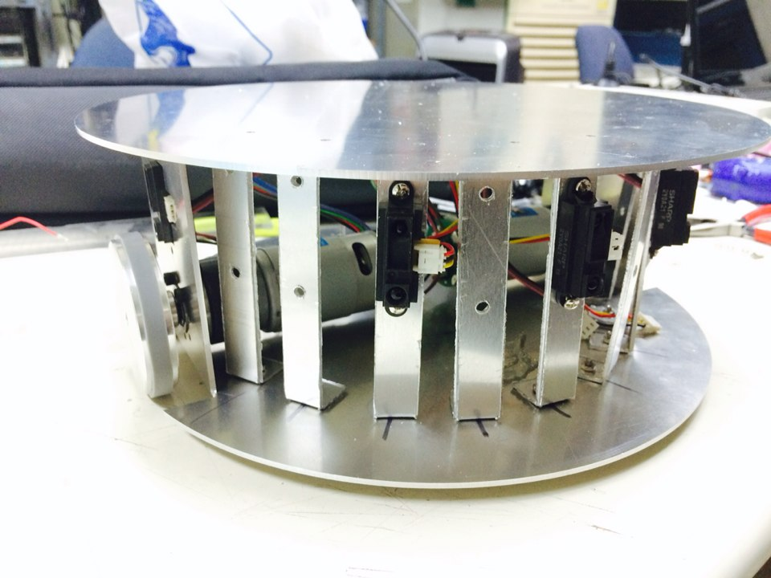
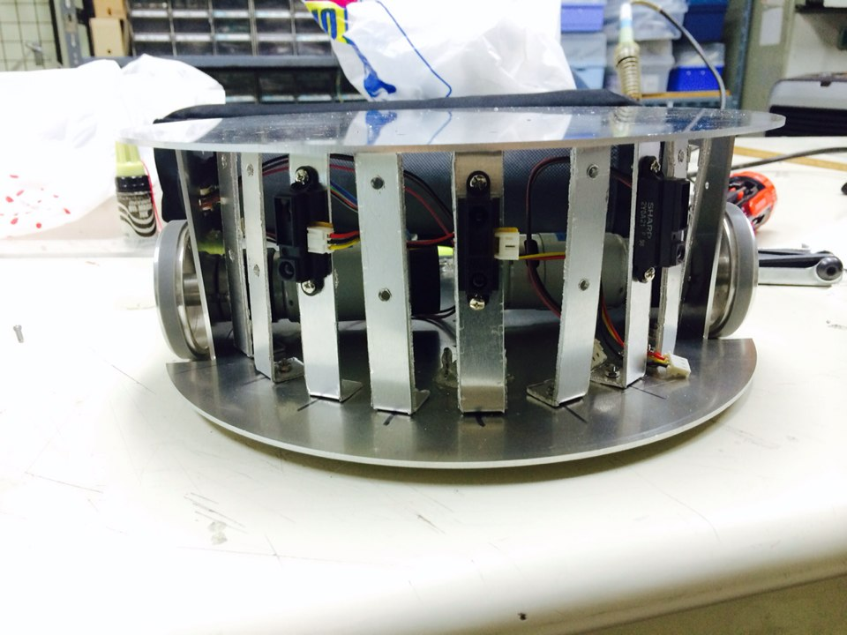
기구부 조립

Slide 7
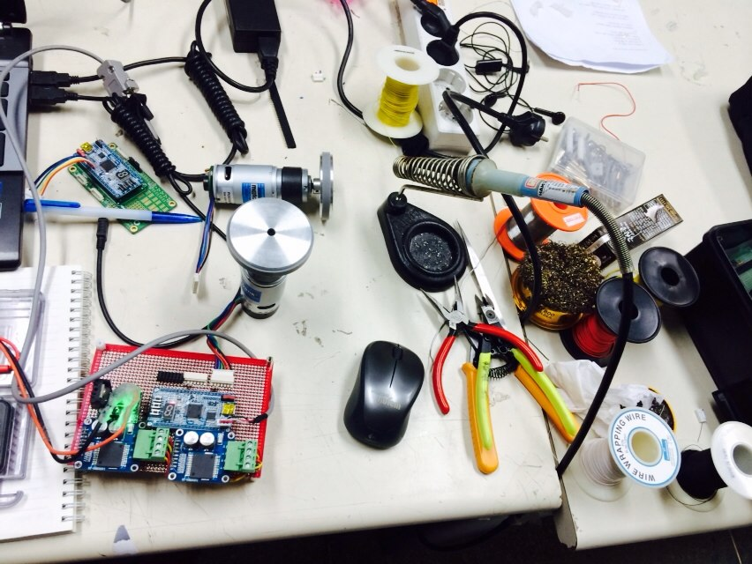
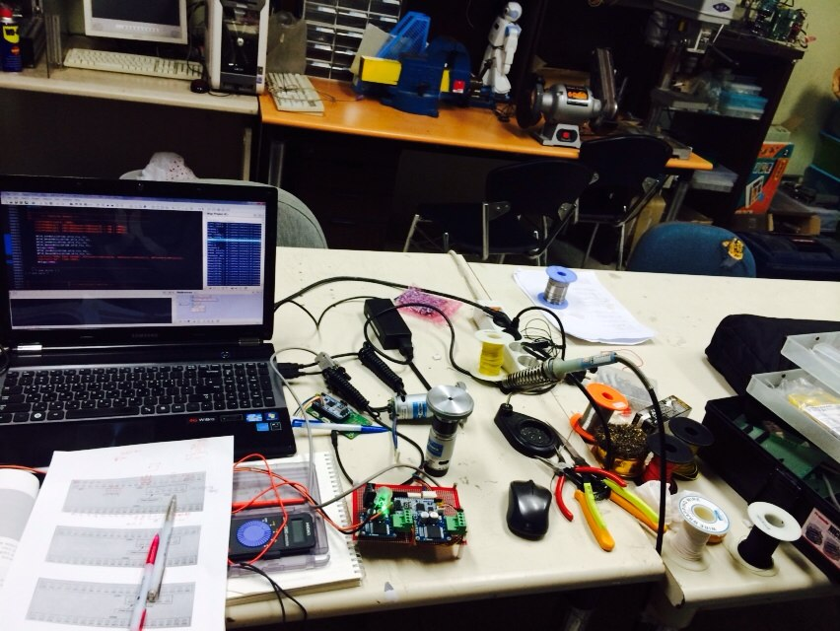
보드납땜 & TEST

Slide 8
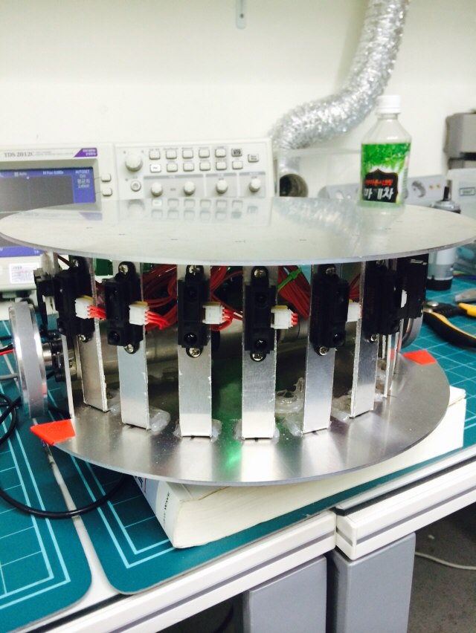
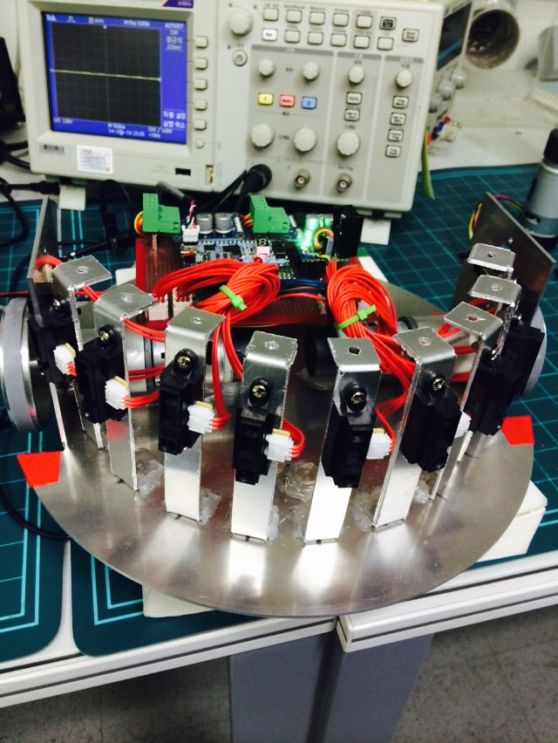
완성 모습

Slide 9
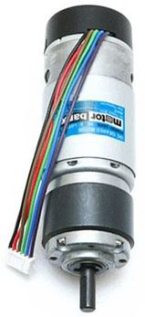
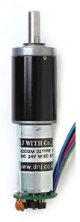
모터 제어
기어비 엔코더펄스 | Gear 27:1 Pulse:13 | Gear 189:1 Pulse:13
바퀴당엔코더펄스 | 27*13=351 351 *4 -> 1404 | 189*13=2457 2457 *4 -> 9828

Slide 10
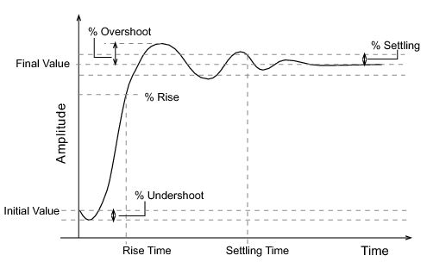
WHY ?
한바퀴 1404pulse
한바퀴 9828pulse
0.14mm
0.02mm
40
279
82
557
117
832
1280
9470
1350
9740
1406
9830
최종오차2Pulse
0.28mm
최종오차:
2Pulse
0.08mm

Slide 11
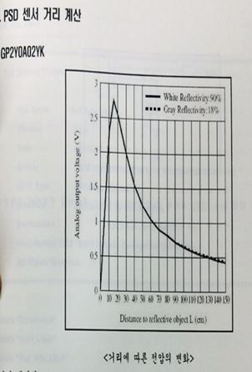
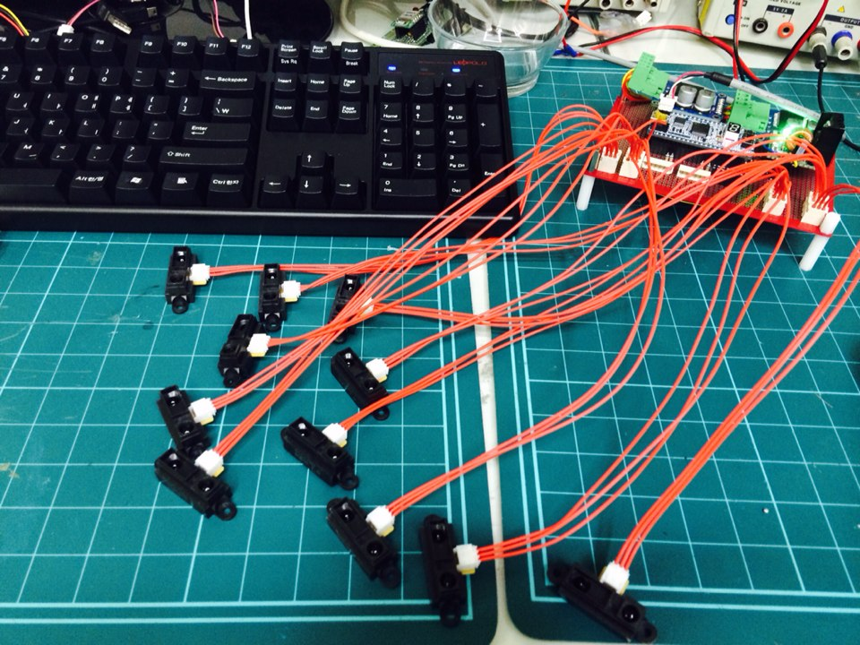
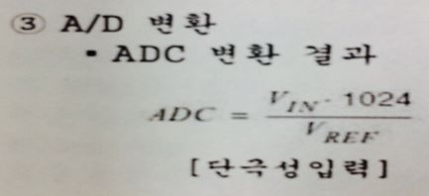

PSD 센서제어
( Vin * 4095) /
3.3v
10bit 8channel->
12bit 16channel

Slide 12
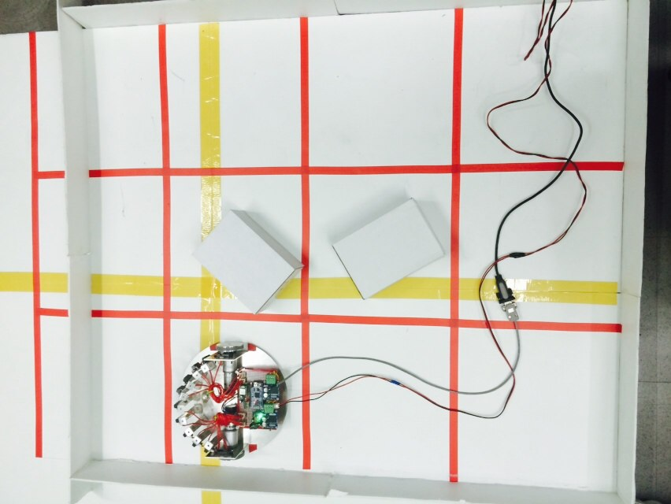
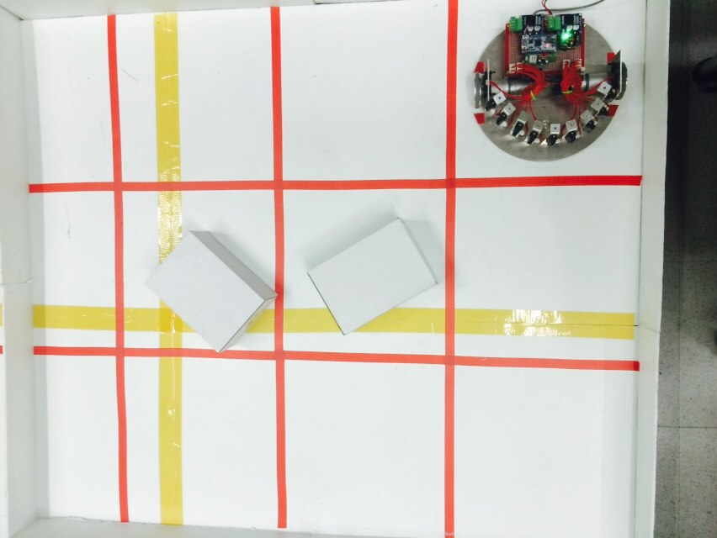
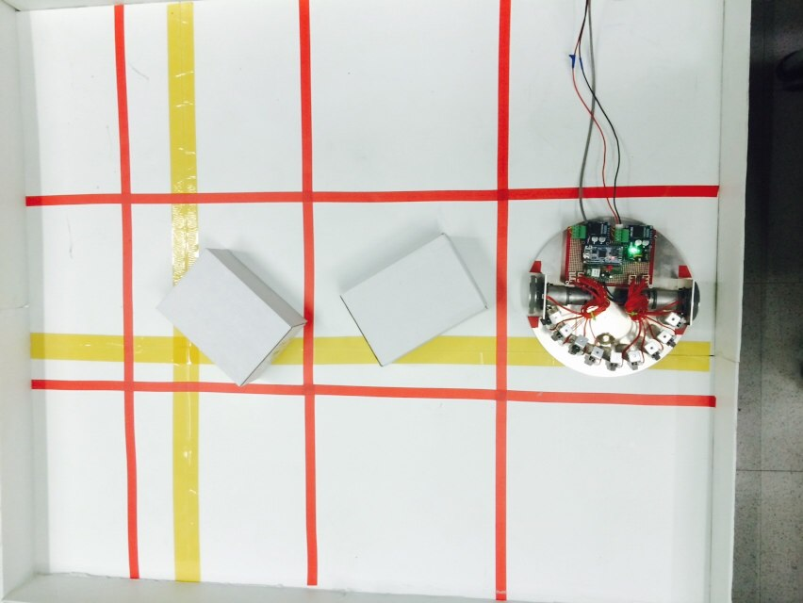
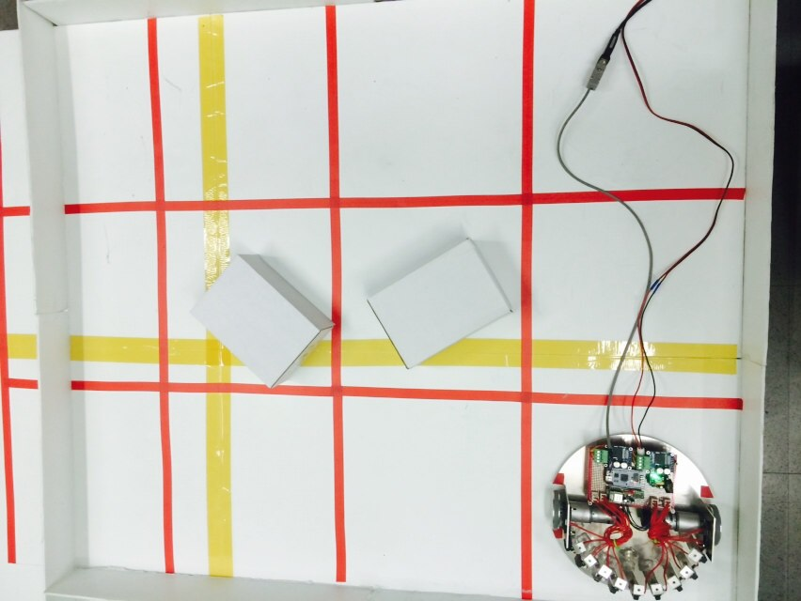
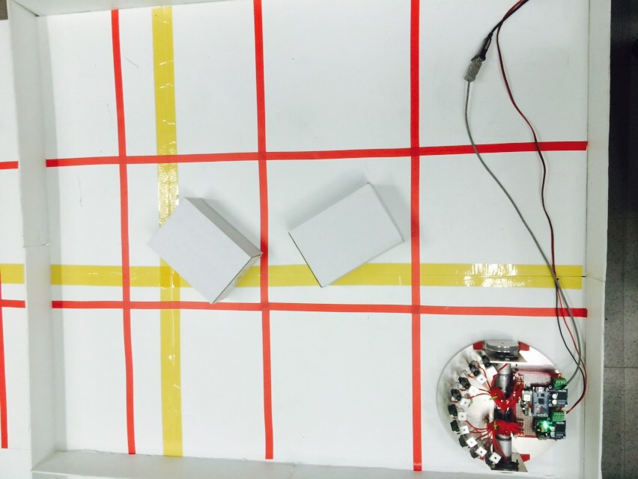
맵핑 움직임

Slide 13
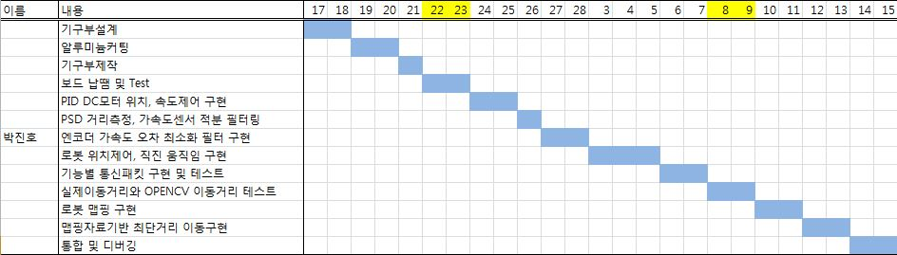
일정
진행
미진행

Slide 14
자가평가
기구부에서 생기는 한계점을 많이 줄여서 디버깅이 편하였다.
기어비 189:1 모터를 써서 직진과 회전의 오차율을 많이 줄였다.
제어 주기에맞게 PC와의 블루투스 통신패킷을 송수신하는데 문제없었다.
모터선정 잘못해서 오차값을 잡는데 오랜시간이 걸리고 최종적으로 모터를 바꾸었다
모터오차율을 잡는데 시간을 많이써서 통합 및 디버깅의 일정이 늦어졌다
오차율을 줄이기 위해 모터속도를 빠르게 하지 못한것이 아쉽다

